Slide 1

TRƯỜNG TIỂU HỌC SÀI ĐỒNG
LỚP :5A8
GIÁO ÁN ĐIỆN TỬ-THÁNG 11
MÔN:TOÁN
BÀI:TRỪ HAI SỐ THẬP PHÂN
GV:LÊ THU HOÀI

Slide 2


KHỞI ĐỘNG

Slide 3




VIỆT NAM VÔ ĐỊCH
SÚT LUÂN LƯU

Slide 4


SÚT LUÂN LƯU!
Trên màn hình lần lượt có 5 câu hỏi bạn hãy đọc kỹ câu hỏi rồi nhấn vào chọn đáp án mình cho là đúng. Nếu trả lời đúng thủ môn sẽ bắt được bóng. Trả lời sai bóng sẽ bay vào lưới.
Thời gian để bạn suy nghĩ và nhấn chọn đáp án là 5 giây.Trả lời đúng bạn sẽ nhận được một phần quà, nếu trả lời sai quyền trả lời sẽ thuộc về bạn khác.
Luật chơi

Slide 5
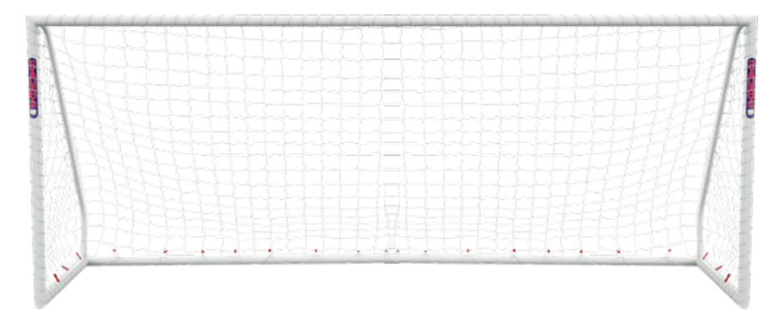






VIỆT NAM VÔ ĐỊCH! TÔI YÊU VIỆT NAM!
31,25 + 249,8 =
A. 281,33
B. 281,05

Slide 6

VIỆT NAM VÔ ĐỊCH! TÔI YÊU VIỆT NAM!
32,45 + 15,7 + 67,55
A. 115,7
B. 115,07
Notes:
Củng cố tổng nhiều số thập phân, áp dụng tính chất phép cộng để tính cách thuận tiện

Slide 7
VIỆT NAM VÔ ĐỊCH! TÔI YÊU VIỆT NAM!
0,9 < 0,08 + 0,7
A. đúng
B. sai

Slide 8

MỤC TIÊU BÀI HỌC
Biết trừ hai số thập phân
1
Vận dụng được vào giải toán
2

Slide 9
KHÁM PHÁ

Slide 10
TRỪ HAI SỐ THẬP PHÂN
Ví dụ 1: Đường gấp khúc ABC dài 4,29m, trong đó đoạn thẳng AB dài 1,84m. Hỏi đoạn thẳng BC dài bao nhiêu mét ?
?
C
4,29 - 1,84 = ?(m)
C
A
1,84m
A
B
B
4,29m

Slide 11
4,29 - 1,84 = ?(m)
Đặt tính:
429
184
_
429
Ta có: 4,29 m = cm
5
(cm)
4
184
2
1,84 m = cm
245 cm = m
2,45
Vậy: 4,29 – 1,84 = 2,45 (m)
Notes:
HS phải chuyển từ đơn vị mét thành xăng-ti-mét để thực hiện phép trừ với số tự nhiên, sau đó lại đổi kết quả từ đơn vị xăng-ti-mét thành đơn vị mét. Làm như vậy không thuận tiện và mất thời gian, vì thế người ta nghĩ ra cách đặt tính và tính.

Slide 12
Muốn trừ hai số thập phân ta làm như sau:
Viết số trừ dưới số bị trừ sao cho các chữ số ở cùng một hàng đặt thẳng cột với nhau.
4, 2 9
1, 8 4
-
Trừ như trừ các số tự nhiên
2, 4 5
Viết dấu phẩy ở hiệu thẳng cột với các dấu phẩy của số bị trừ và số trừ
Notes:
Em có nhận xét gì về các dấu phẩy của số bị trừ, số trừ và dấu phẩy ở hiệu trong phép tính trừ hai số thập phân.

Slide 13
Ví dụ 2: 45,8 – 19,26 = ?
Ta đặt tính rồi làm như sau:
45,8
19,26
0
-
26,54
* Chú ý: Nếu số chữ số ở phần thập phân của số bị trừ ít hơn số chữ số ở phần thập phân của số trừ, thì ta có thể viết thêm một số thích hợp chữ số 0 vào bên phải phần thập phân của số bị trừ, rồi trừ như trừ các số tự nhiên.
Notes:
- Em có nhận xét gì về số các chữ số ở phần thập phân của số bị trừ với số các chữ số ở phần thập phân của số trừ?
- Hãy tìm cách làm cho các chữ số ở phần thập phân của số bị trừ bằng số các chữ số phần thập phân của số trừ mà giá trị của số bị trừ không thay đổi.

Slide 14
GHI NHỚ
* Muốn trừ một số thập phân cho một số thập phân ta làm như sau:
-Viết số trừ dưới số bị trừ sao cho các chữ số ở cùng một hàng đặt thẳng cột với nhau.
- Trừ như trừ các số tự nhiên.
- Viết dấu phẩy ở hiệu thẳng cột với các dấu phẩy của số bị trừ và số trừ.
* Chú ý: Nếu số chữ số ở phần thập phân của số bị trừ ít hơn số chữ số ở phần thập phân của số trừ, thì ta có thể viết thêm một số thích hợp chữ số 0 vào bên phải phần thập phân của số bị trừ, rồi trừ như trừ các số tự nhiên.

Slide 15
THỰC HÀNH

Slide 16
Tính:
Tính:
Tính:
1
a) 68,4
25,7
1
b) 46,8
9,34
c) 50,81
19,256
-
-
-
42,7
37,46
31,554
Notes:
Lưu ý cách đặt tính phép tính b,c
HS có thêm c/s 0 vào bên phải để cho các c/s phần thập phân của số trừ và số bị trừ bằng nhau

Slide 17
2
Đặt tính rồi tính:
a) 72,1 – 30,4
b) 5,12 – 0,68
c) 69 – 7,85
69
72,1
30,4
5,12
0,68
,00
-
-
-
7,85
,
1
5
6
41,7
4,44
1
Notes:
Chú ý cách đặt tính phép tính c

Slide 18
TRỪ HAI SỐ THẬP PHÂN
Bài 3: Một thùng đựng 28,75 kg đường. Người ta lấy từ thùng đó ra 10,5kg đường, sau đó lại lấy ra 8kg đường nữa. Hỏi trong thùng còn bao nhiêu ki-lô-gam đường ?
Bài giải
Cách 1:
Cách 2:
Số đường đã lấy ra tất cả là:
10,5 + 8 = 18,5(kg)
Số đường còn lại trong thùng là:
28,75 - 18, 5 = 10,25(kg)
Đáp số: 10,25 kg
Số đường còn lại sau khi lấy ra 10,5 kg đường là :
28,75 – 10,5 = 18,25 (kg)
Số đường còn lại trong thùng là:
18,25 – 8 = 10, 25 (kg)
Đáp số :10, 25 kg
Số đường còn lại sau khi lấy ra
10,5 kg đường là :
28,75 – 10,5 = 18,25 (kg)
Số đường còn lại trong thùng là:
18,25 – 8 = 10, 25 (kg)
Đáp số :10, 25 kg

Slide 19
VẬN DỤNG

Slide 20
Bài toán: Một thùng dầu có 15,5l dầu. Người ta lấy ra lần thứ nhất 6,25l dầu. Lần thứ hai lấy ra ít hơn lần thứ nhất 2,5l dầu. Hỏi trong thùng còn lại bao nhiêu lít dầu.
Bài giải
Người ta lấy ra lần thứ hai số lít dầu là
6,25 – 2,5 = 3,75 (l)
Trong thùng còn lai số lít dầu là
15,5 – 6,25 – 3,75 = 5,5 (l)
Đáp số: 5,5l
Notes:
Học sinh có thể làm bài theo cách khác

Slide 21

Về nhà:
- Ôn lại cách thực hiện trừ hai số thập phân.
Chuẩn bị bài sau: Luyện tập
Notes:
Nhắc HS chuẩn bị bài và tự xác định mục tiêu của bài học.

